Slide 1
Modelagem de Software

Slide 2
Mestre em Bioinformática pela Universidade Tecnológica Federal do Paraná (UTFPR), Cornélio Procópio.
Especialista em Administração e Desenvolvimento de Banco de Dados Oracle pela Universidade Tecnológica Federal do Paraná (UTFPR), Medianeira/PR.
Bacharel em Ciência da Computação pela Universidade Santa Cecília, Santos/SP.
Professor nos cursos de Tecnologia da Informação na UNICESUMAR, nas modalidades de educação a distância (EAD) e presencial.
Professor na educação profissional da SEED-PR.
Co-fundador da TI Academy Brasil.

Slide 3
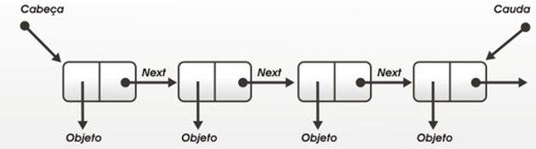
Lista Simplesmente Encadeada
Prof. Erinaldo Sanches Nascimento
Notes:
NÃO CRIE CAIXAS DE TEXTOS ALÉM DAS DISPONÍVEIS NO SLIDE.
Utilizar imagens livres de direitos autorais e sem marca d’agua. Nesta lista, temos alguns bancos de imagem livre: https://docs.google.com/spreadsheets/d/1XaeRj8bJCiH-7Ee7nfHiJkf4KX6Avccy/edit#gid=2091753662
Ao editar o “título da aula”, não altere o tamanho da fonte, pois a mesma precisa seguir o padrão do edit, sendo tamanho 36. Em casos de nomes extensos, selecione o texto e diminua de forma que fique equilibrado com o layout. Uma dica: é clicar no segundo “A” ao lado do tamanho da fonte.
O exemplo anterior também serve para o “nome do professor”, nesse caso, usando o tamanho 12 da fonte.

Slide 4
Um conjunto de dados organizados em ordem linear.
Ascencio (2010, p. 105)
Notes:
Usar esse template para citações.
Ao editar o texto, não altere o tamanho da fonte, pois a mesma precisa seguir o padrão do edit, sendo tamanho 24. Em casos de citações extensas, selecione o texto e diminua de forma que fique equilibrado com o layout. Uma dica, é clicar no segundo “A” ao lado do tamanho da fonte.

Slide 5
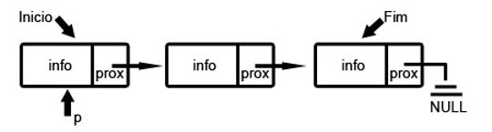
Unidade 3
Listas Dinâmicas
Introdução
Fundamentos de Listas Dinâmicas
Implementação de Lista Dinâmica
Notes:
NÃO CRIE CAIXAS DE TEXTOS ALÉM DAS DISPONÍVEIS NO SLIDE E NÃO ALTERE O TAMANHO DAS MESMAS.
O design/layout que estão no template são apenas exemplos de slides para utilizar, como uma padronização. O Material é totalmente adaptável ao uso em relação ao conteúdo, à quantidade, disposição, aplicação ou não de todos os exemplos de disposições de texto/imagem. Dica: ao invés de usar textos grandes, recomenda-se o uso de tópicos.
Ao editar o texto, não altere o tamanho da fonte, pois a mesma precisa seguir o padrão do edit, sendo tamanho 28 para o número da unidade, 24 para o título da disciplina e 16 a 24 para o texto. Em casos de escritas maiores, selecione o texto e diminua de forma que fique equilibrado com o layout. Uma dica é clicar no segundo “A” ao lado do tamanho da fonte.

Slide 6
Listas Dinâmicas
Introdução
Computação e conjunto de dados dinâmicos:
Números;
Dados de um funcionário;
Dados de um produto, etc.
Principais operações:
Inserir um elemento;
Excluir um elemento;
Buscar um elemento;
Encontrar o maior e/ou menor;
Contar os elementos, etc.

Slide 7
Listas Dinâmicas
Fundamentos de Listas Dinâmicas
Estrutura lista (encadeada):
Elemento que contém o dado;
Ponteiro para o próximo elemento.
O que é uma lista homogênea?
O que é uma lista heterogênea?
Tipos de listas:
Simplesmente encadeada;
Duplamente encadeada;
Circular.
UNIDADE I

Slide 8
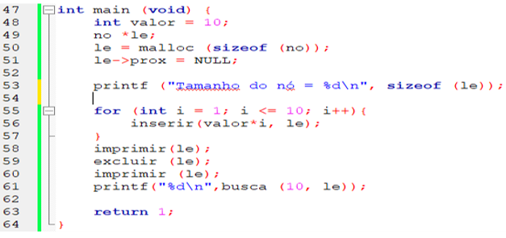
Vamos implementar?
Lista Simplesmente Encadeada

Slide 9
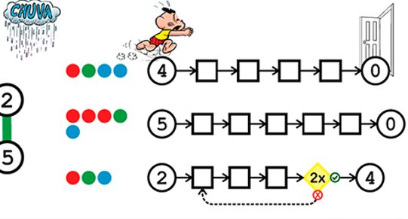
Exercícios extra
Lista Simplesmente Encadeada

Slide 10
1. Implemente a função de impressão pensando em uma solução recursiva.
2. Repare que temos uma cabeça na nossa lista encadeada. Reescreva a função imprimir de tal forma que a cabeça da lista não seja exibida.
3. Implemente uma nova função inserir, onde o usuário possa indicar a posição onde quer o novo valor. Para isso o usuário deve passar como parâmetros o valor a ser inserido e o valor imediatamente após na lista encadeada.
4. Reescreva a função imprimir onde o usuário informe qual é o valor a ser excluído.
5. Faça uma alteração na função imprimir, de tal forma que exiba o conteúdo e o seu endereço na memória em hexadecimal.

Slide 11
Material Complementar
Ascencio, A. F. G. Estrutura de dados: algoritmos, análise da complexidade e implementações em Java e C/C++. São Paulo: Pearson Prentice Hall, 2010.
Tenenbaum, A. M. Estruturas de dados usando C. São Paulo: MAKRON Books, 1995.
Deitel, P.; Deitel, H. Java: Como programar. São Paulo: Pearson Education do Brasil, 2017.

